Slide 1

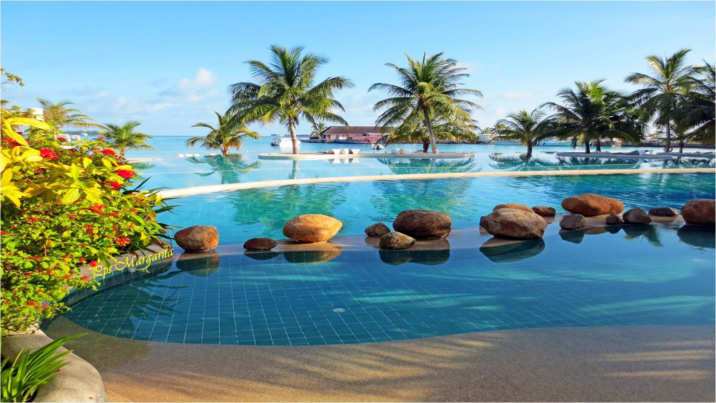




Slide 2
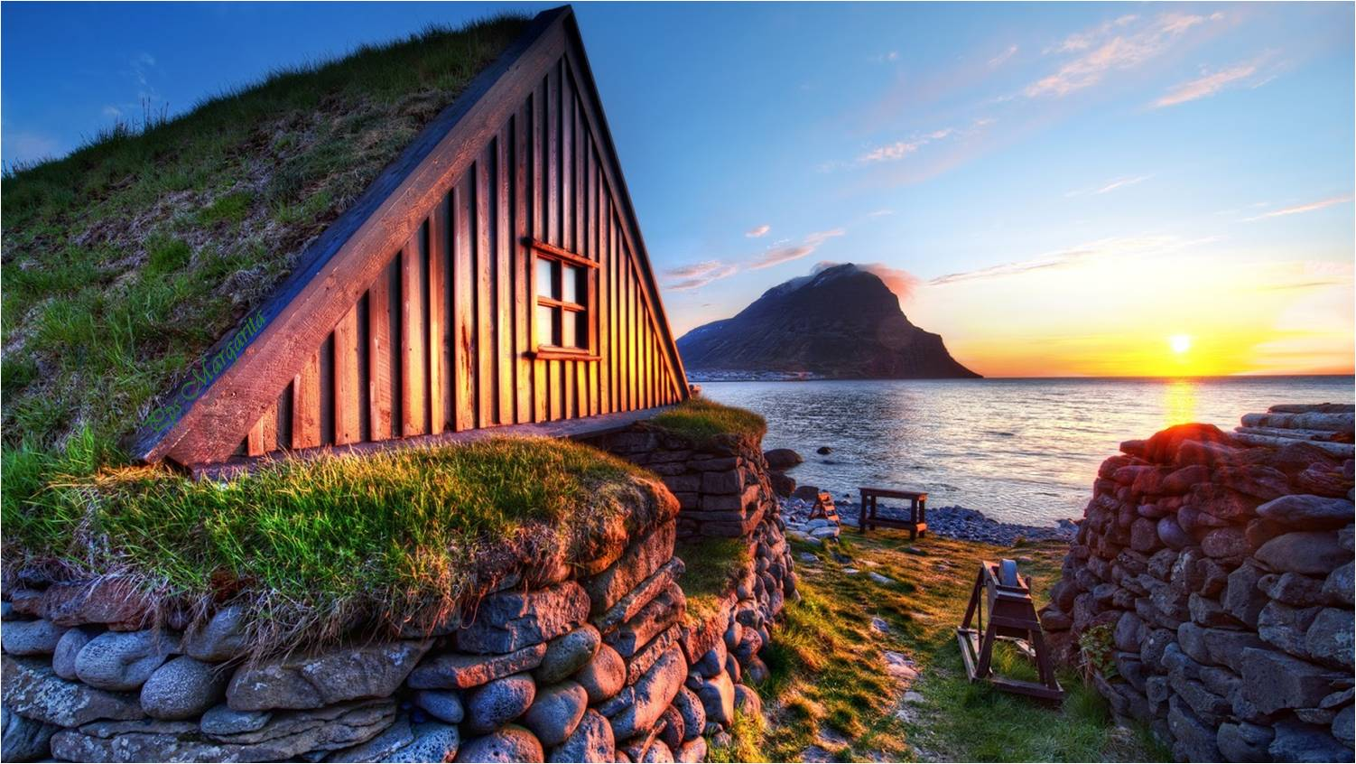
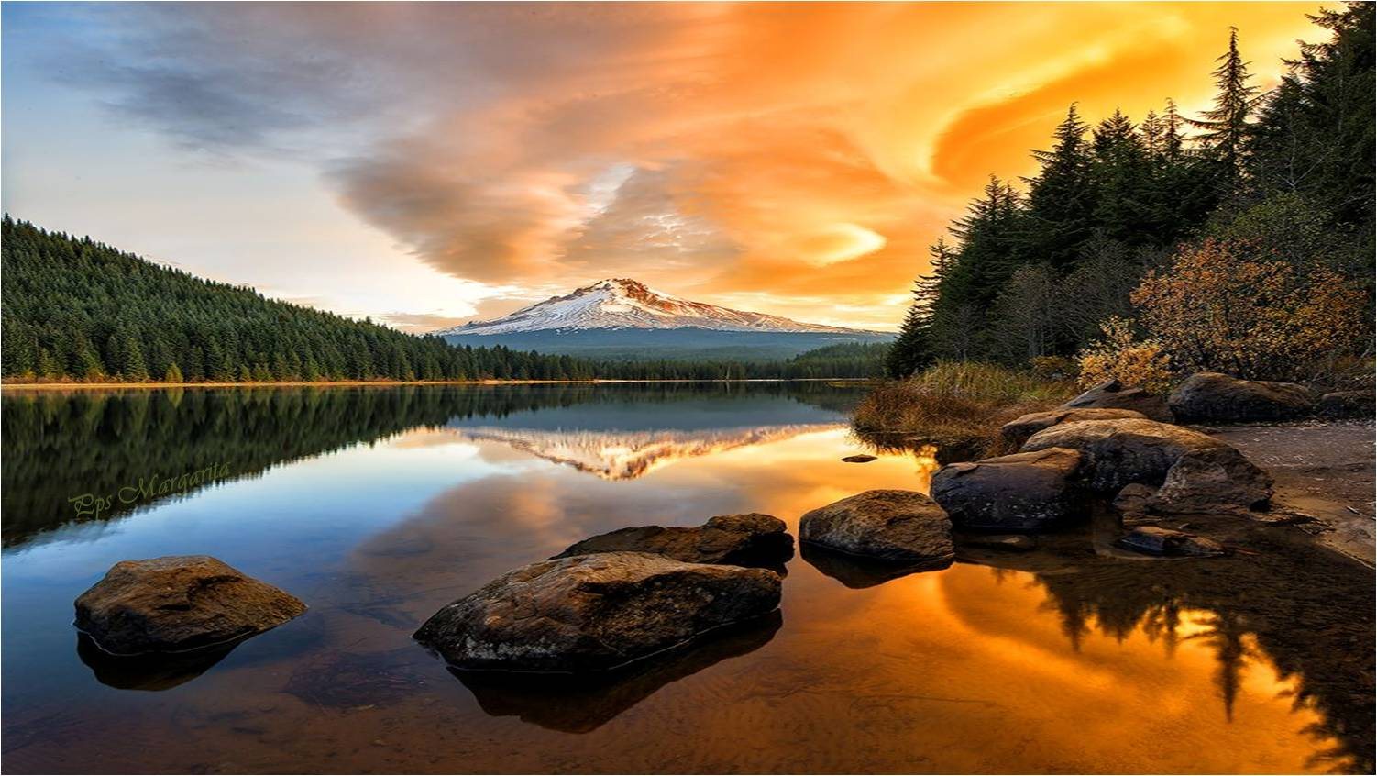
Jamás la gente es igual al otro día, las costumbres van cambiando, los hábitos se van haciendo de uno, la rutina nos va comiendo todos los días,
Las cosas después de un tiempo nunca son iguales,

Slide 3
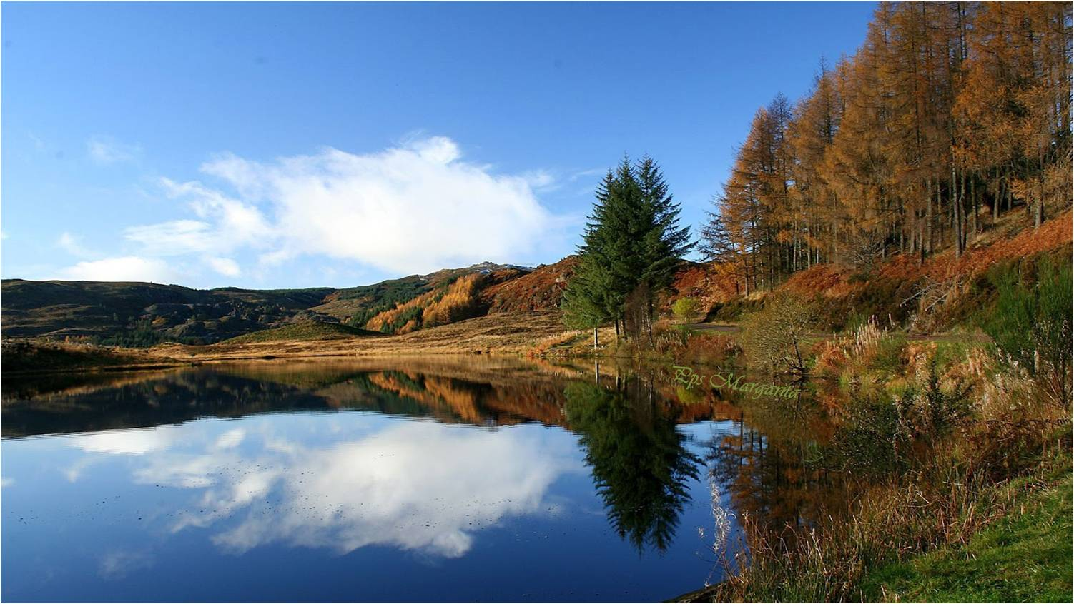
Las obligaciones cada día son más, las risas tal vez son menos,
las caricias se van haciendo pocas
y los besos ligeros...

Slide 4
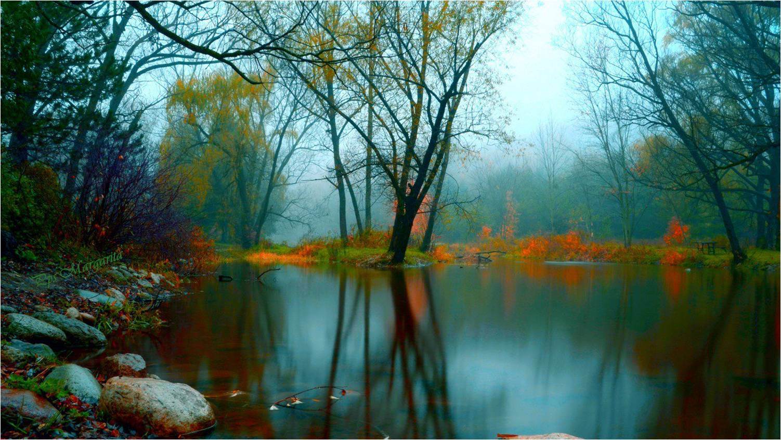
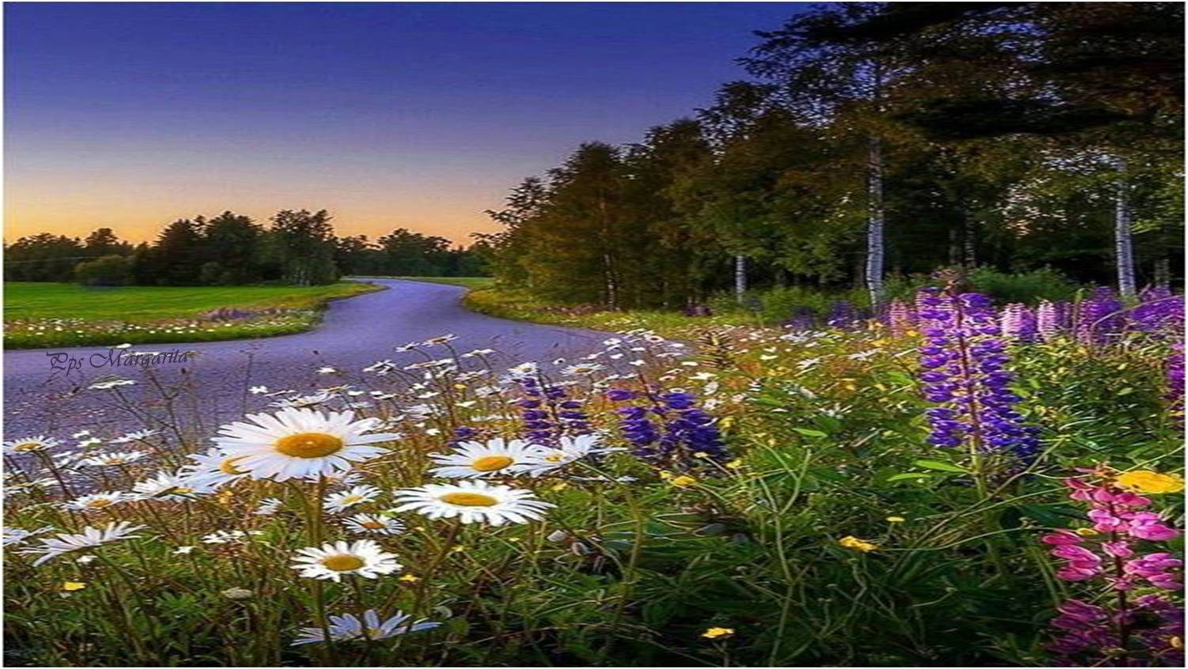
Un camino lleno de colores, aromas, climas, sentimientos...
Así es la vida,

Slide 5
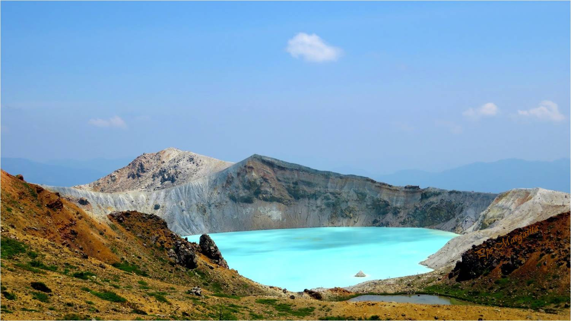
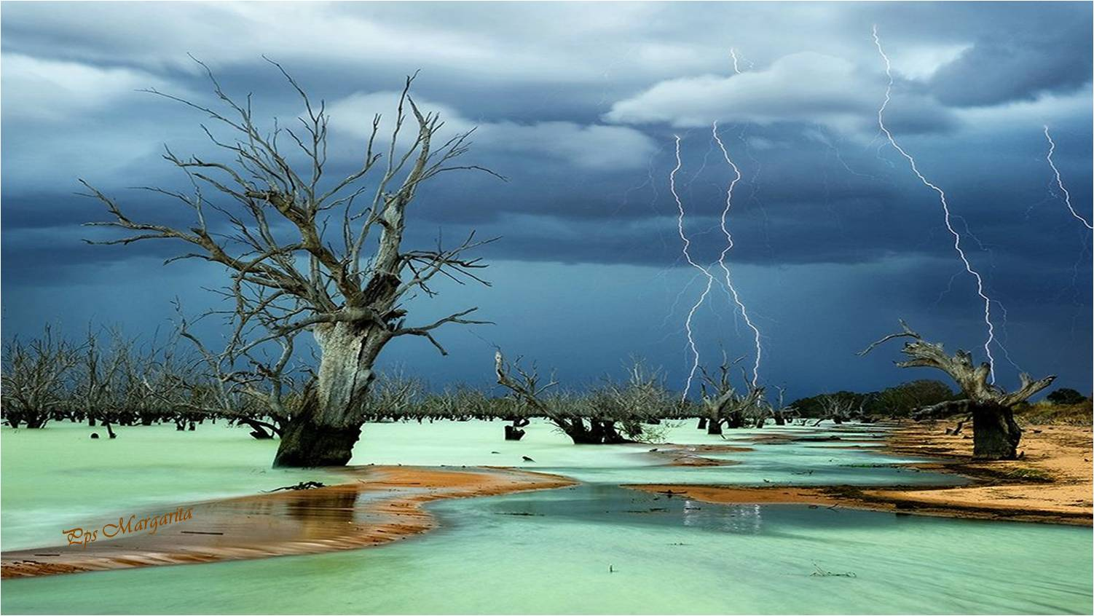
De pronto hay días en que todo es color de rosa con aroma suave
Sin embargo también hay días grises con aroma a viejo, a rancio.

Slide 6
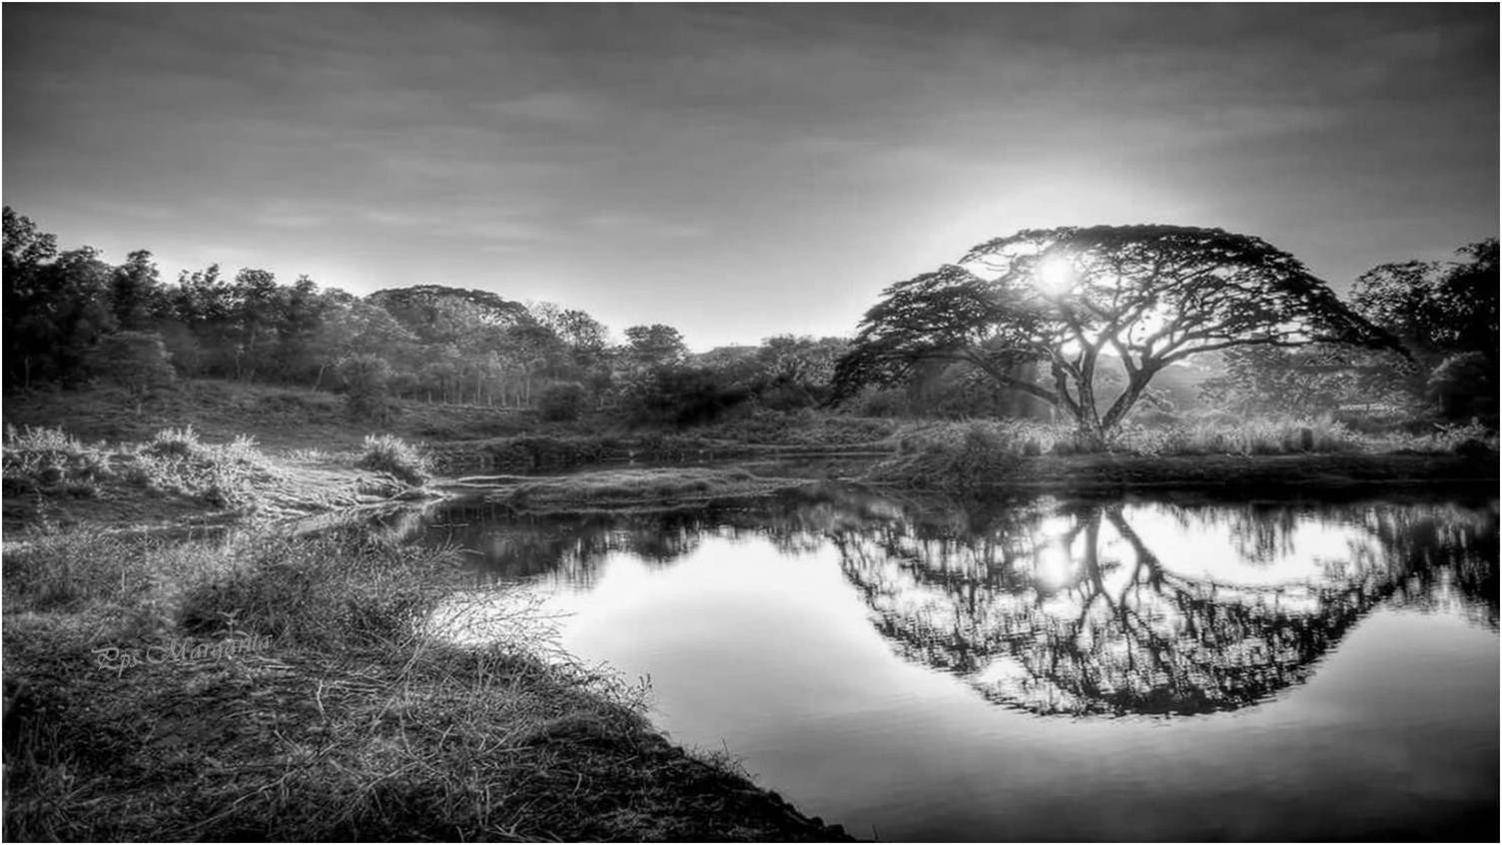
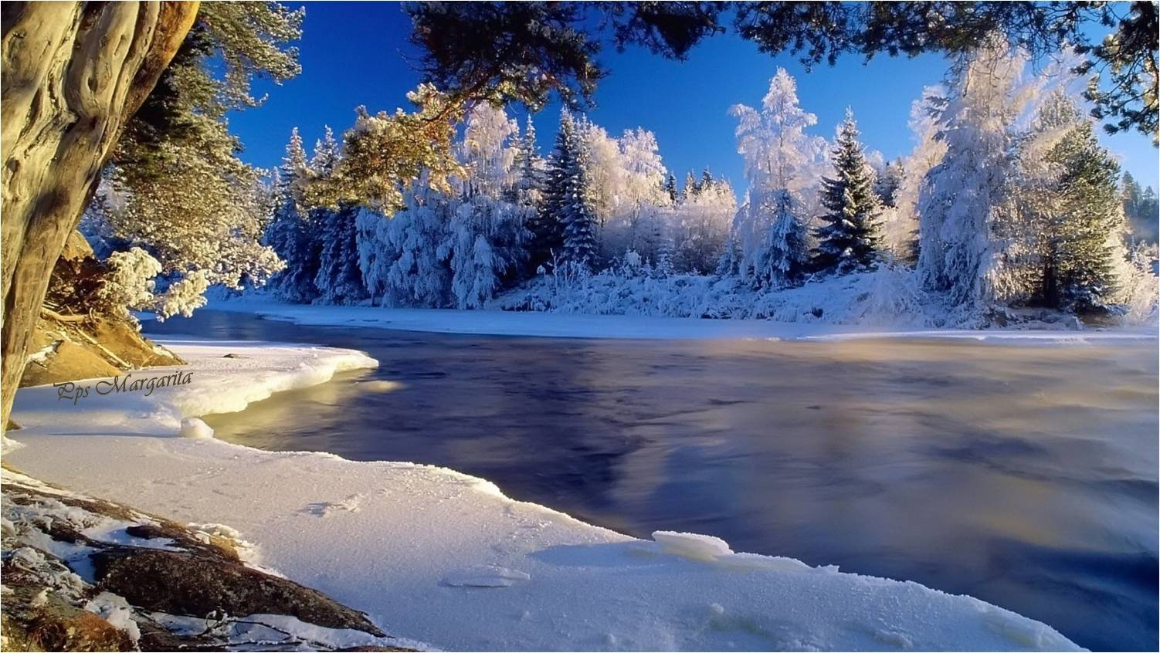
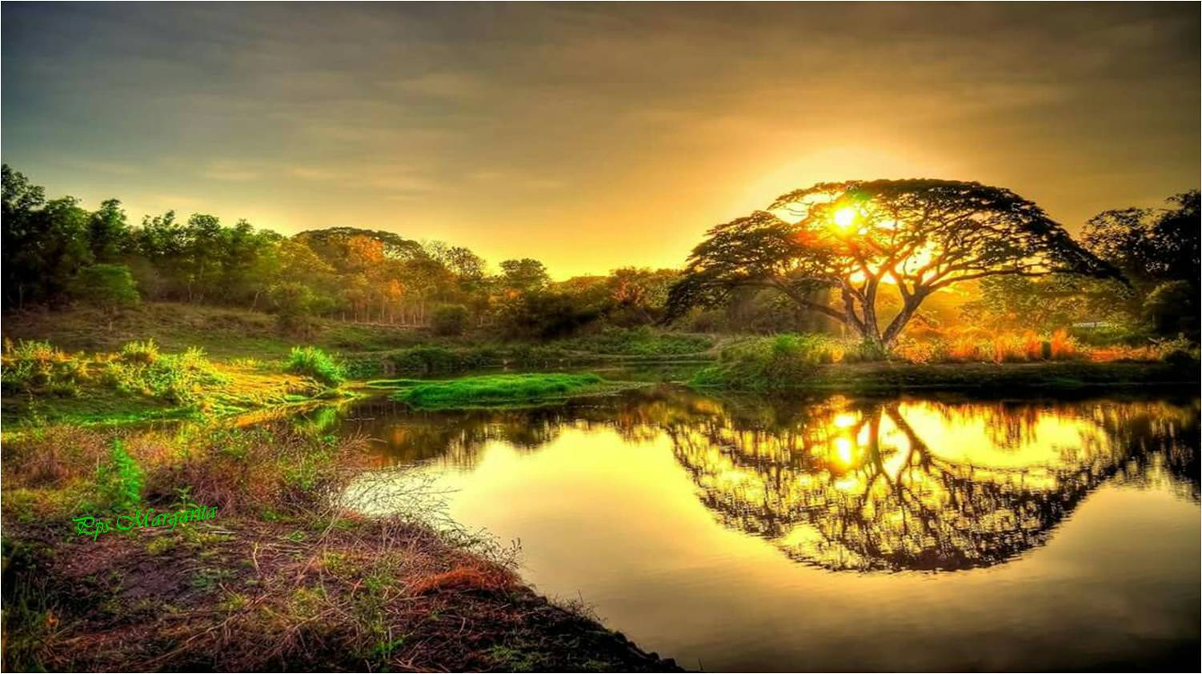
Hay días cálidos como la primavera
Pero también hay noches frías como el invierno.

Slide 7
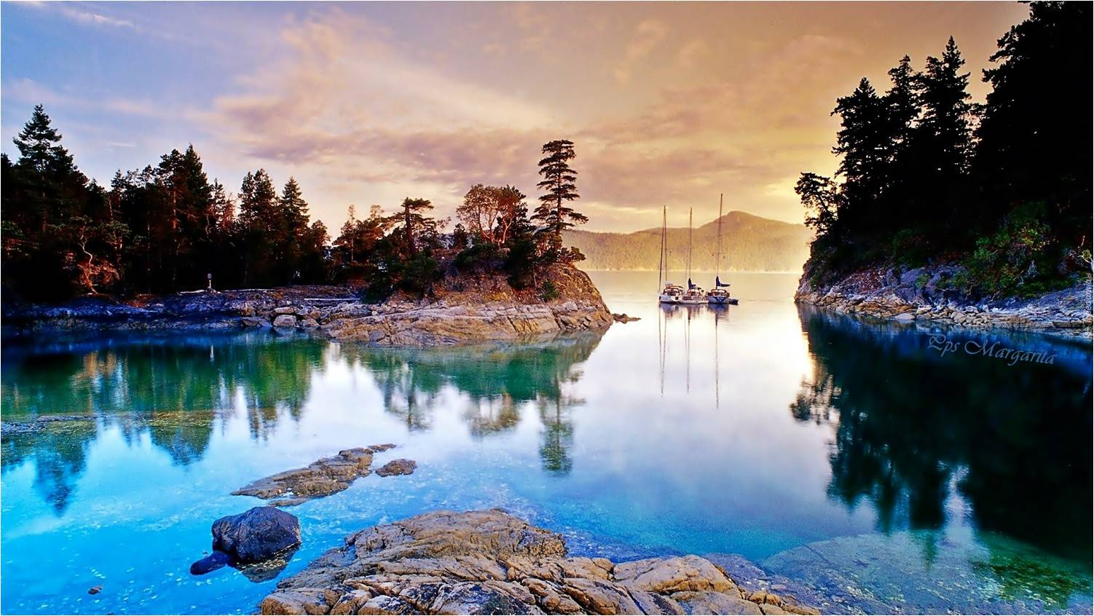
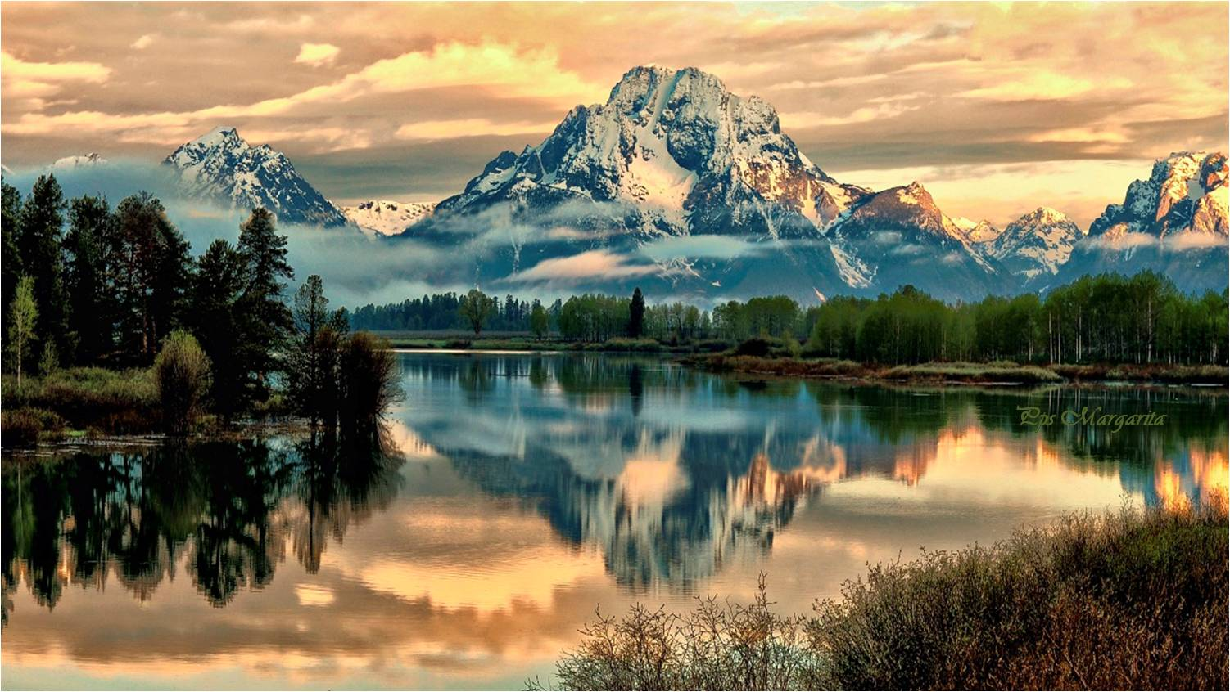
Hay momentos de alegría, risas, sueños, metas...
Hay momentos de tristezas, de impotencia, de dolor,
de ofensas, de enojos...

Slide 8
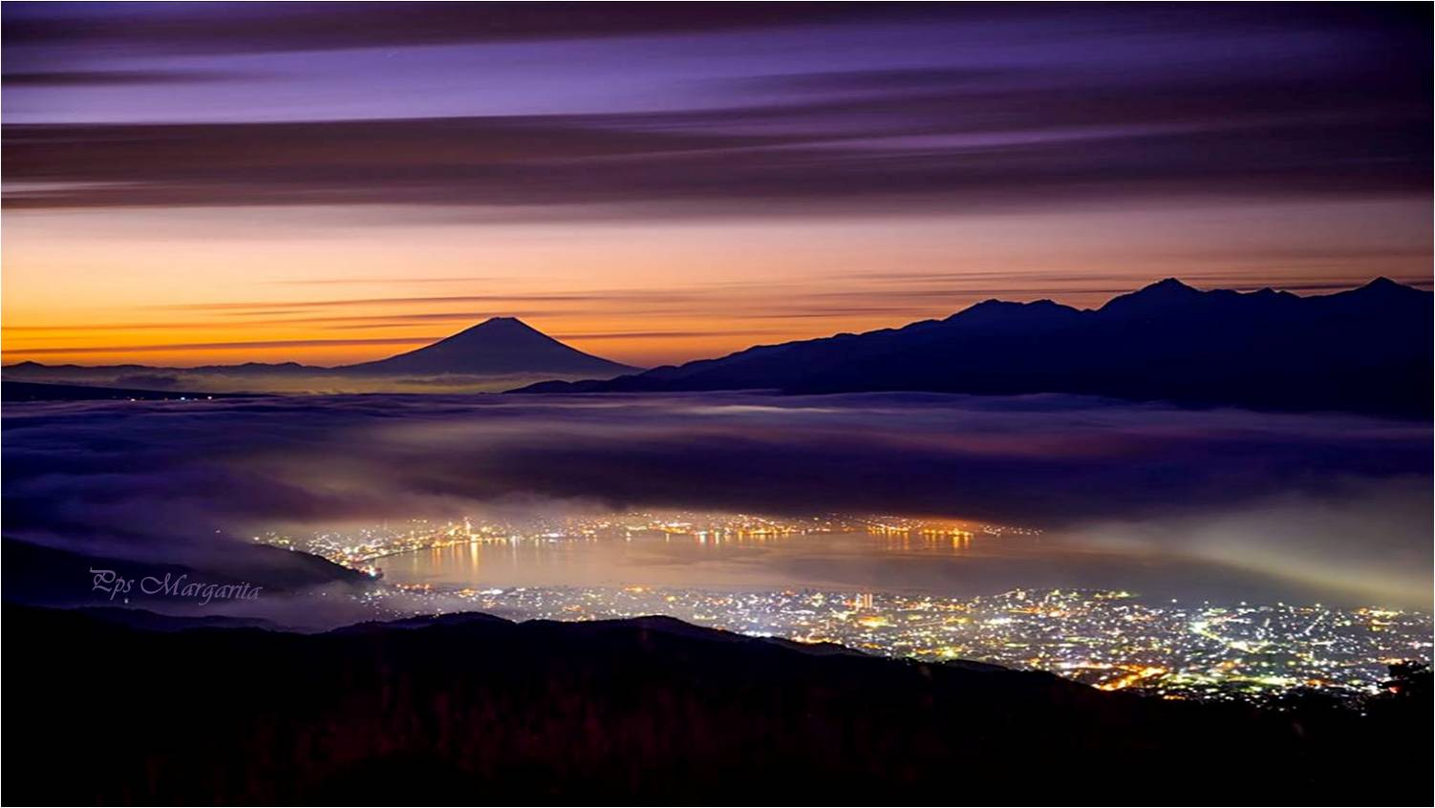

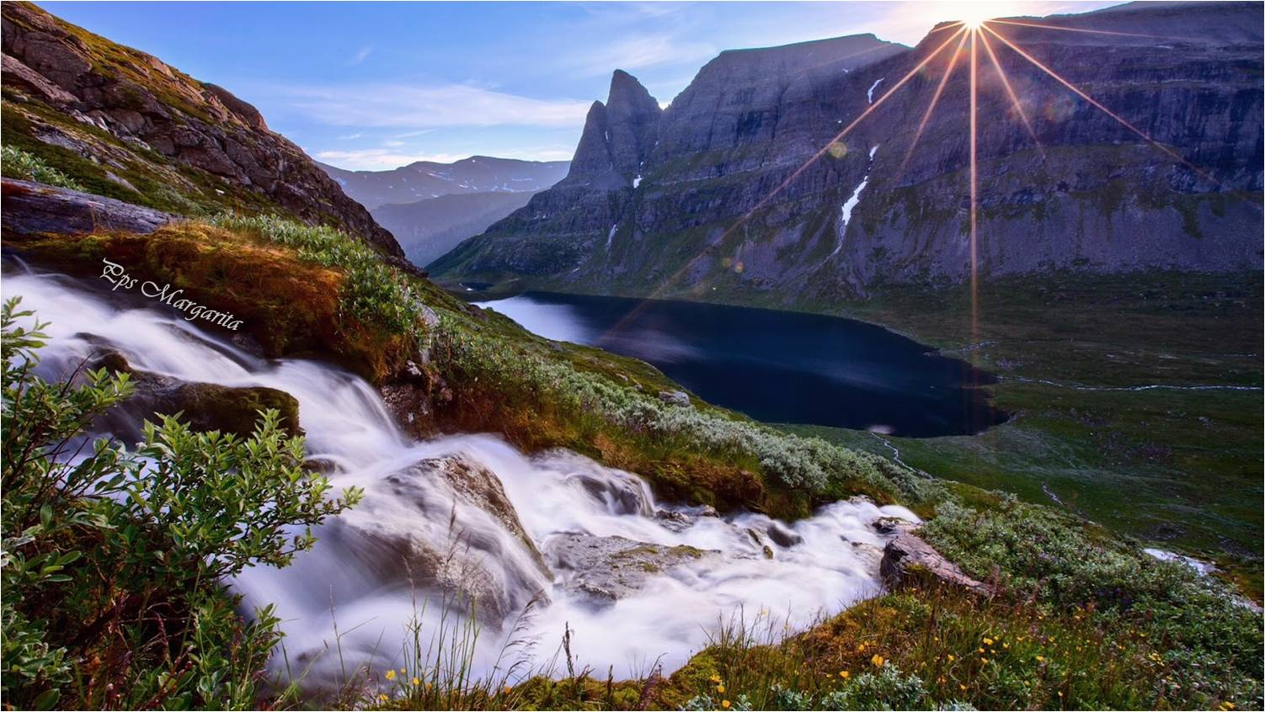
La relación de una pareja es así porque se va haciendo cada día,
Minuto a minuto,
es una historia que no está escrita.

Slide 9
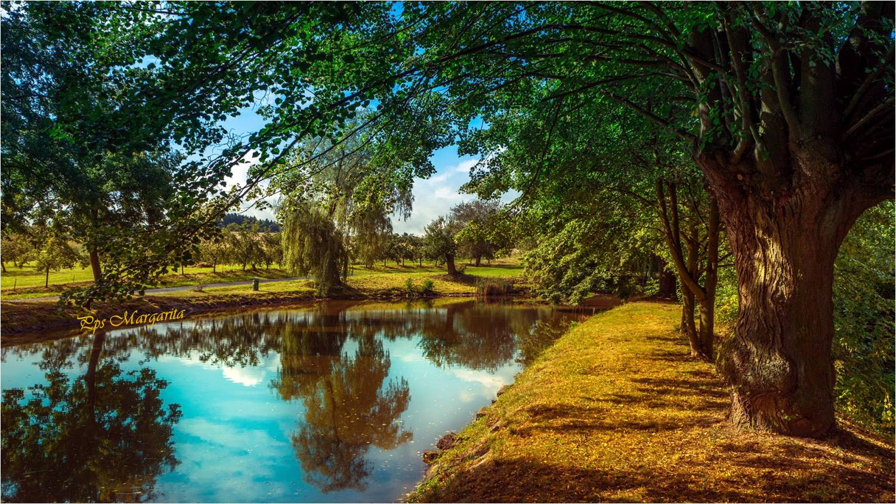
Los hijos... llegan,
pero de la misma forma se van y solo queda al final el amor y la compañía.

Slide 10
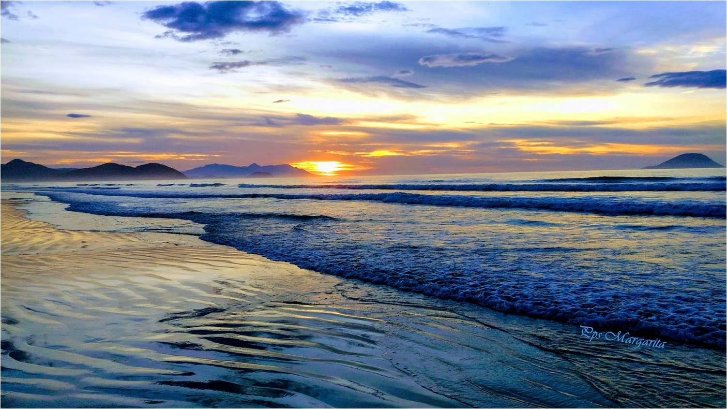
Los hijos... esas personas chiquitas que nos enseñan tantas cosas, que nos hacen darnos cuenta de todos esos sentimientos que sí tenemos y que son tan bellos.

Slide 11

Los hijos... que nos dan tantas lecciones de humildad, de sencillez, de inocencia, de capacidad de asombro, de poder aprender cosas nuevas todos los días...

Slide 12
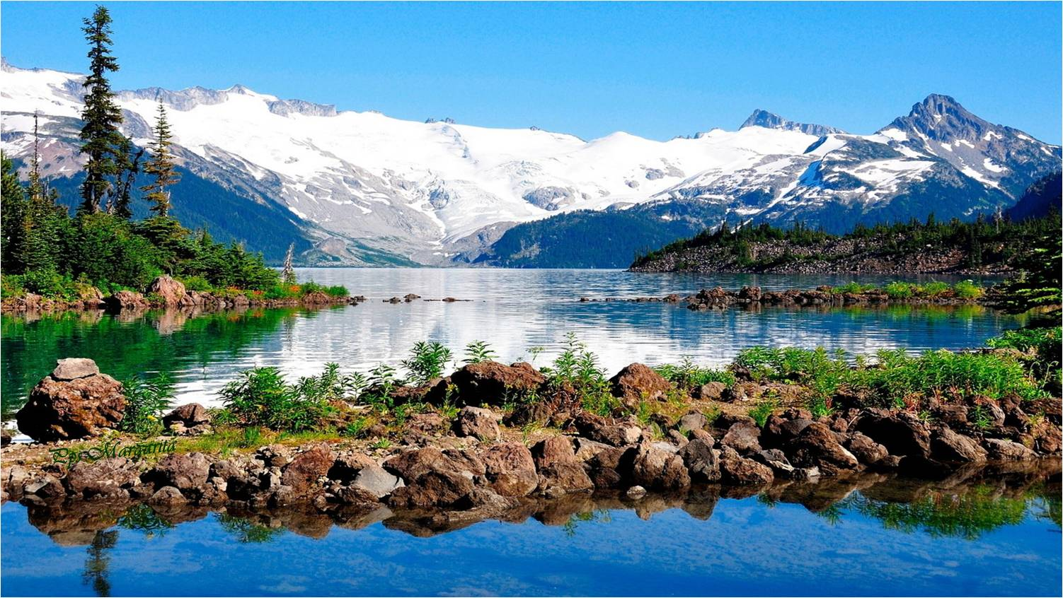

Con esas sonrisas y esos ojos que nos dan tantas cosas con solo una mirada,
con una caricia de sus manos
tan limpias de todo.

Slide 13
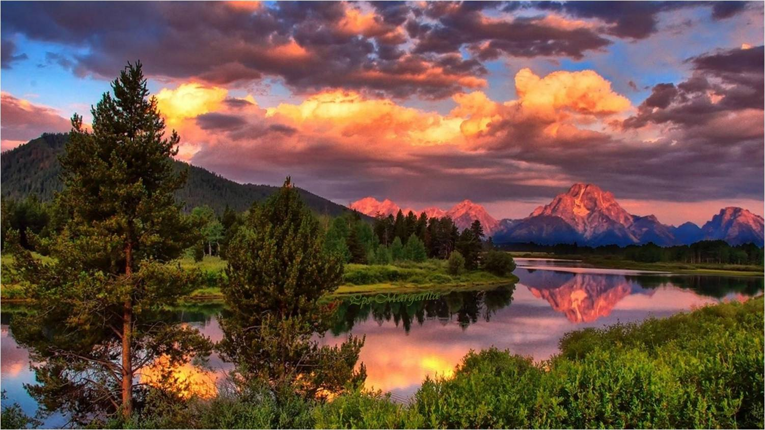
Y sin embargo, a veces no tenemos la capacidad o el tiempo de detener nuestra rutina dos minutos y valorar todas y cada una de estas pequeñas alegrías de la vida.

Slide 14

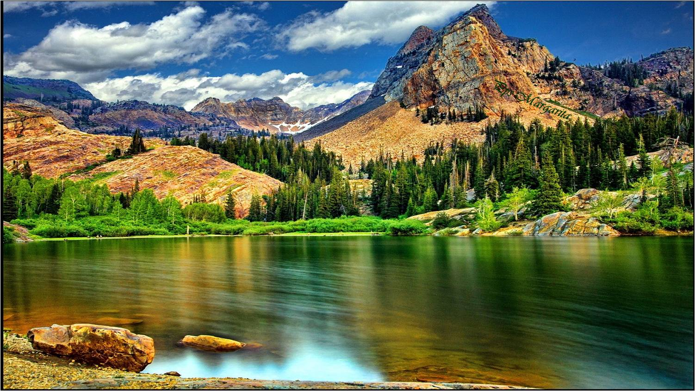

A veces no tenemos el valor de asomarnos afuera de nuestra esfera y ver que hay cosas hermosas que mirar, y ver que de las cosas no tan hermosas, también se puede aprender.

Slide 15
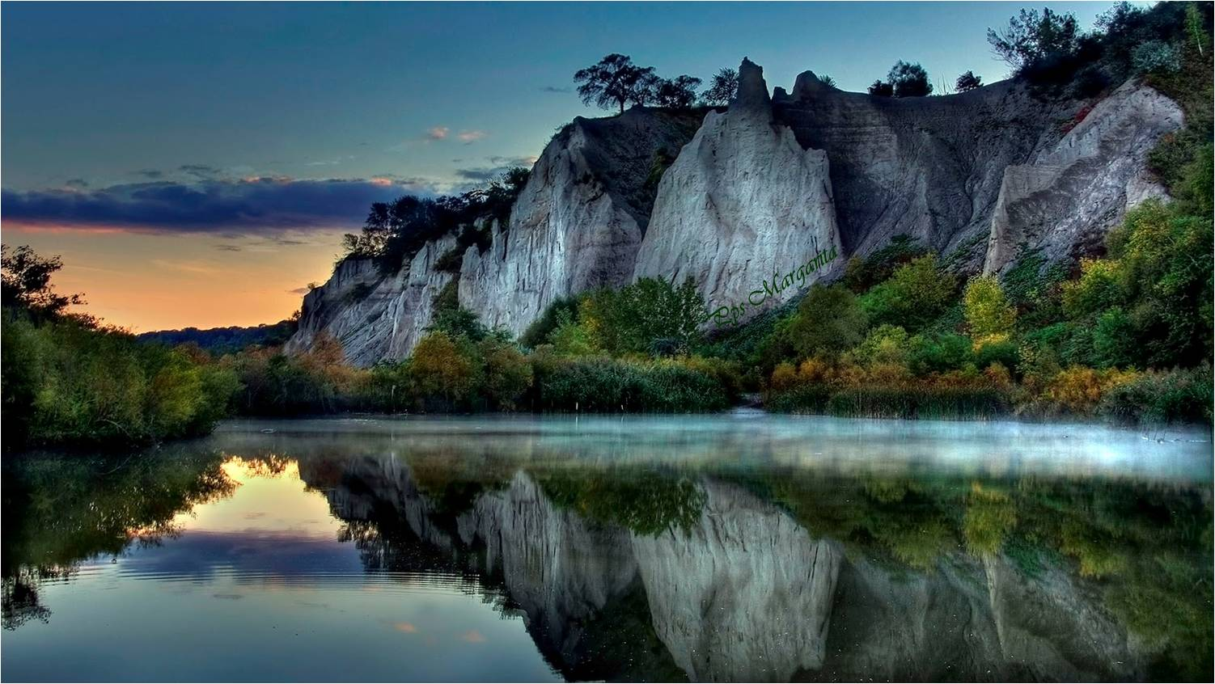
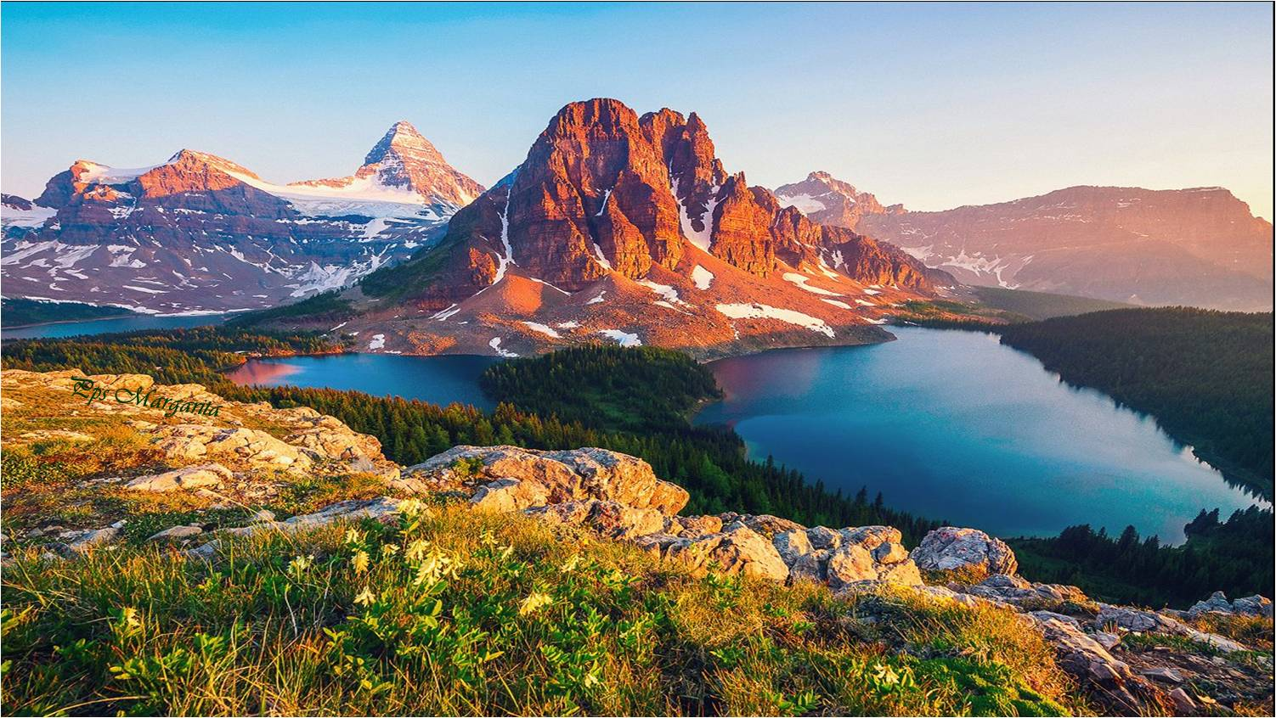
Y piensa en todo lo que tenemos, en toda la vida y el amor que está en el aire solo para respirarlo,
Toma dos minutos de tu vida,
sólo dos minutos,

Slide 16
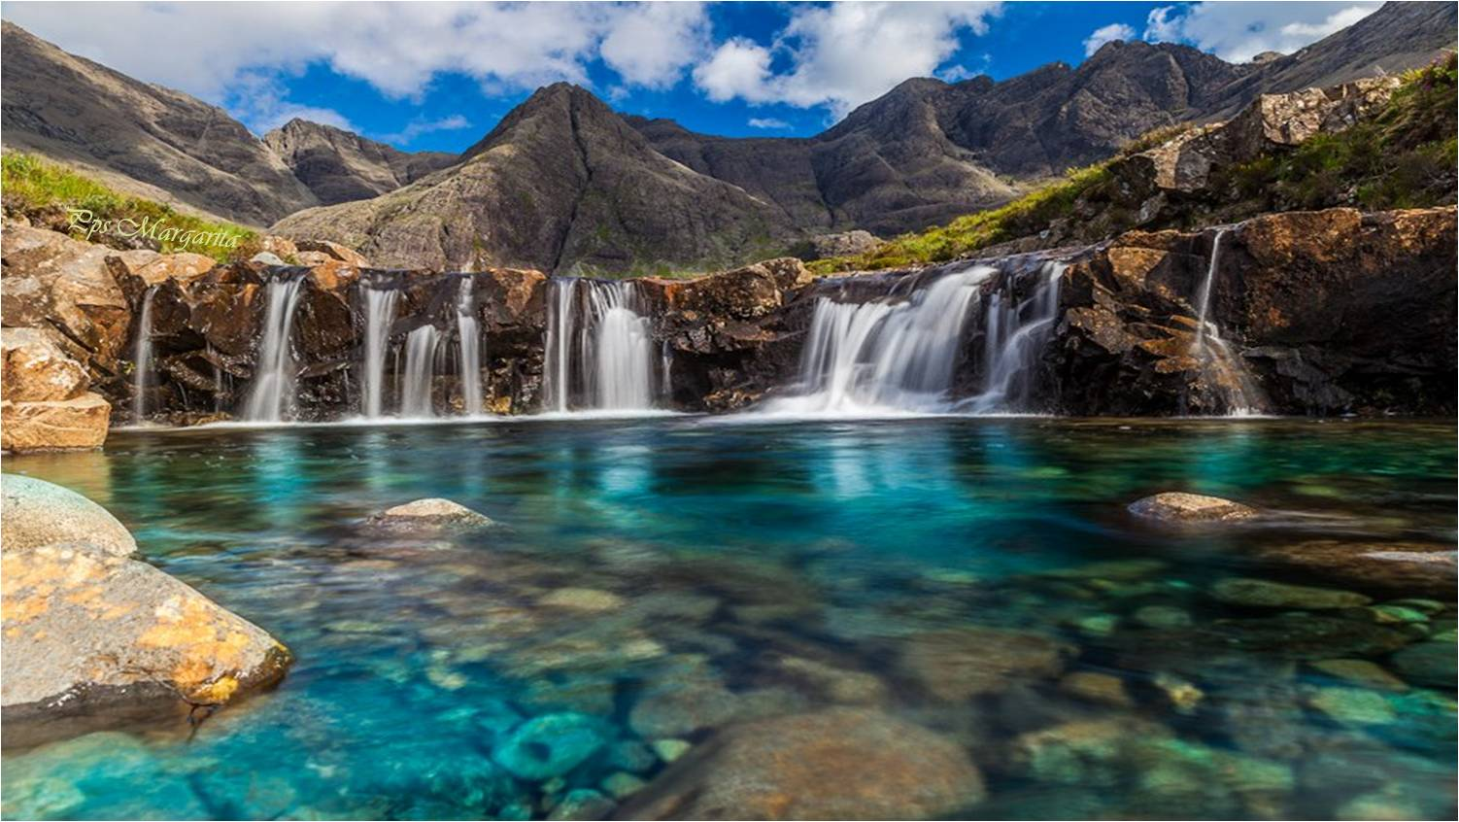
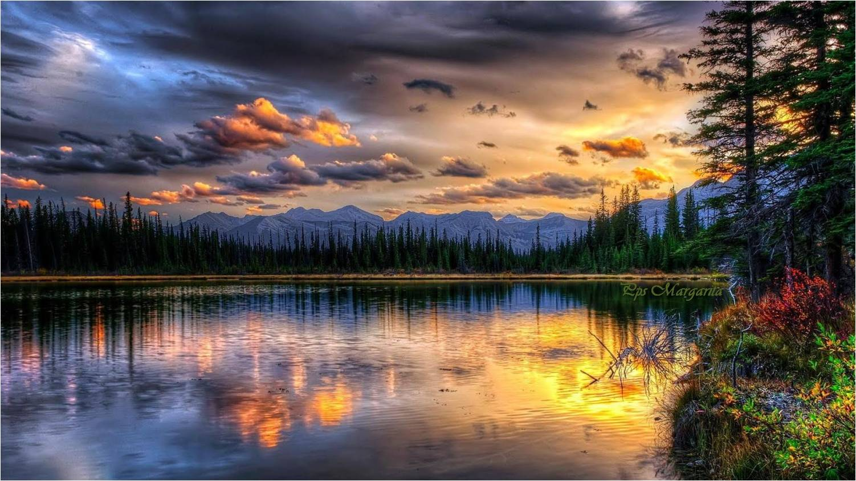
Todas las palabras que no escuchamos,
todos los aromas, todas las texturas,
todos los colores.
Todas las sonrisas que a veces no vemos por estar con la atención en otras cosas, todas las miradas tan profundas,

Slide 17
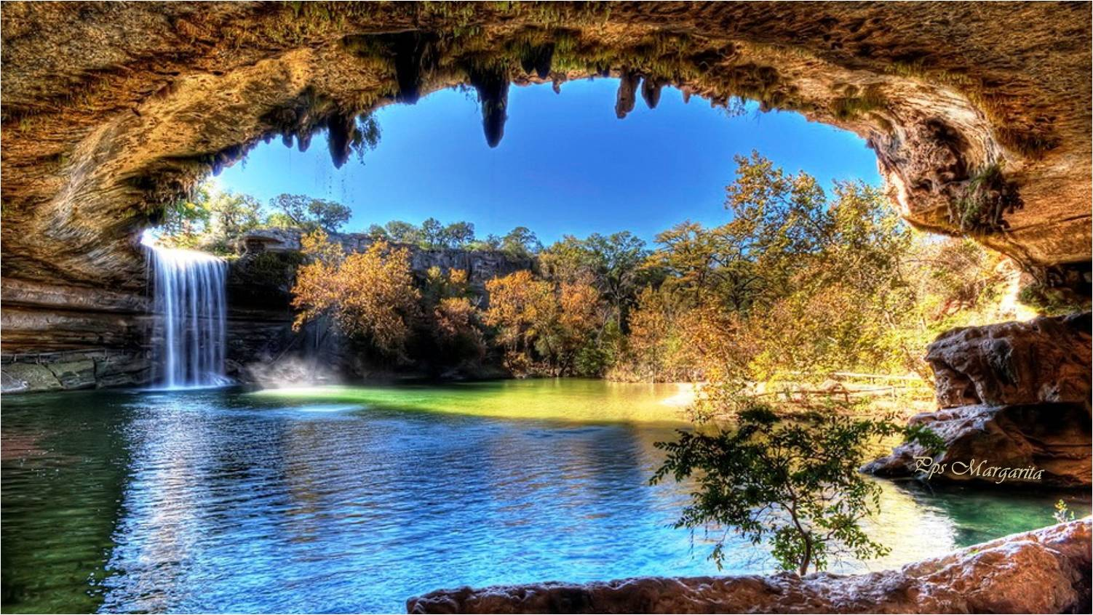
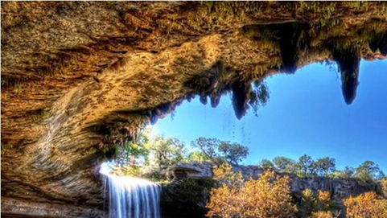
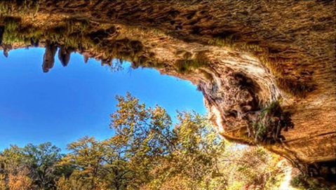
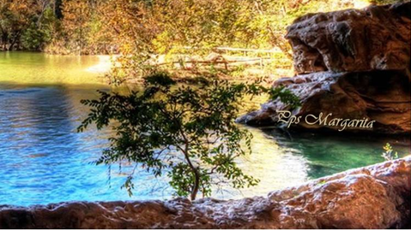
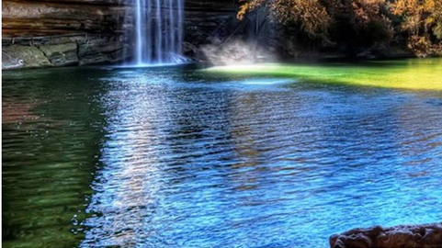
Tal vez después de estos dos minutos el amor vuelva a brillar y apreciemos realmente el valor de la vida.

Slide 18
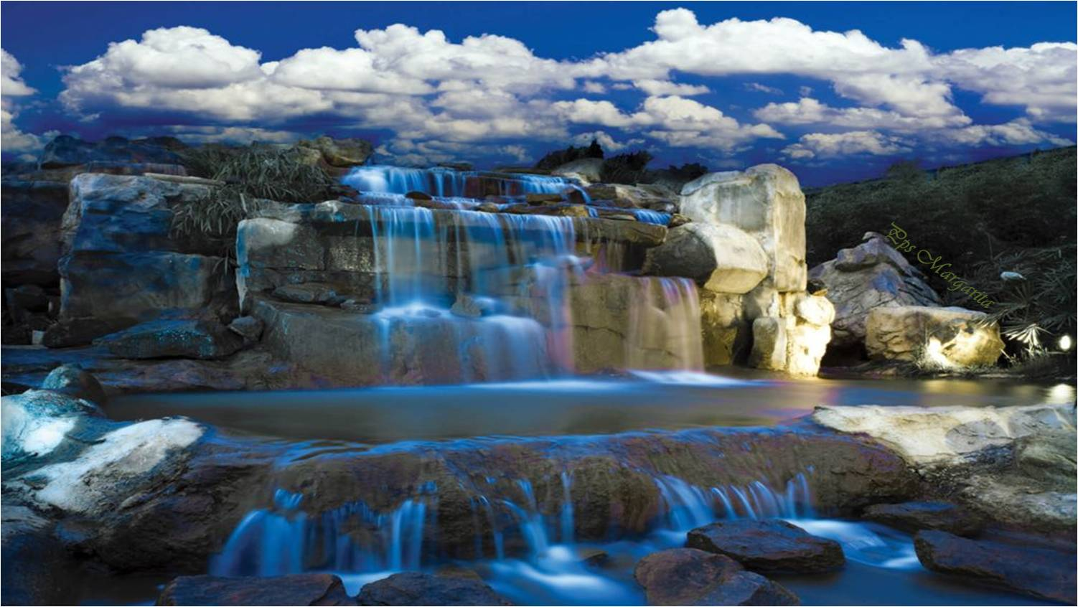



Abril 2018
Música: Music of the Night
Richard Clayderman
Margarita

Slide 19









¿Te ha gustado?
Puedes ver más entrando
Aquí
Además puedes recibir powerpoints en tu correo electrónico suscribiéndote aquí:
Esta presentación powerpoint ha sido creada y compartida única y exclusivamente para mispps.com

